Slide 1
«Ο ρόλος του διευθυντή στη διαμόρφωση θετικού κλίματος, ως παράγοντας αποτελεσματικότητας της εκπαιδευτικής μονάδας»
Ηγεσία
Δύναμη
Επιρροή
Εξουσία
Επιμορφώτρια : Σ.Ε.Ε. ΠΕ70 – ΠΕ.Κ.Ε.Σ. Θεσσαλίας
Δρ. Καραγιώργου Αικατερίνη
Τρίκαλα - Λάρισα
19-20 Νοεμβρίου 2019

Slide 2
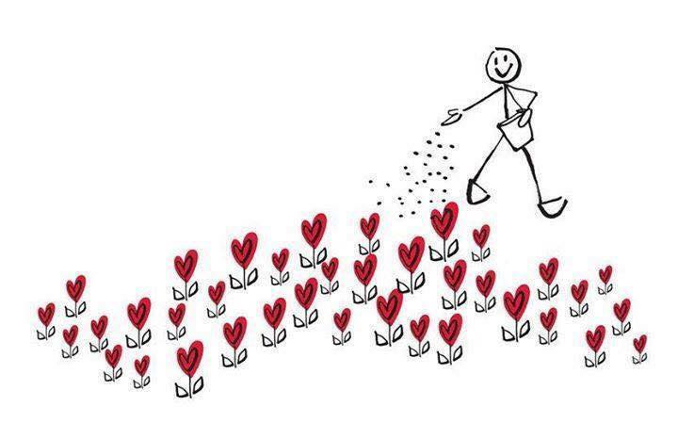
1^{η} Βιωματική Δραστηριότητα

Slide 3
Ηγεσία…

Slide 4

Ηγεσία – Βασικές έννοιες
Κατά τη χρήση του όρου «ηγέτης» (στην καθημερινότητα) αναφερόμαστε σε άτομα, τα οποία -μέσα σε μία ομάδα ατόμων- καθοδηγούν τους άλλους, αναλαμβάνουν πρωτοβουλίες και καταφέρνουν σημαντικά αποτελέσματα.

Slide 5
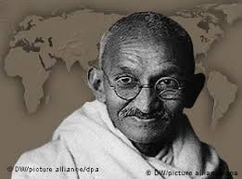
ΜΑΧΑΤΜΑ ΓΚΑΝΤΙ
2 Οκτωβρίου 1869- 30 Ιανουαρίου 1948.
Ινδός πνευματικός ηγέτης και πολιτικός, η επιρροή του οποίου ξεπέρασε τα όρια της χώρας του. Θεωρείται ο πατέρας του Ινδικού εθνικισμού και ο κήρυκας της μη βίας στον 20ο αιώνα.
Πηγή: https://www.sansimera.gr/biographies/996

Slide 6
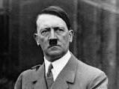
ΑΔΟΛΦΟΣ ΧΙΤΛΕΡ
20 Απριλίου 1889 - 30 Απριλίου 1945
Γερμανός πολιτικός αυστριακής καταγωγής, που κυβέρνησε δικτατορικά τη Γερμανία από το 1934 έως το 1945. Ηγέτης του Εργατικού Εθνικοσοσιαλιστικού Κόμματος (NSDAP) και δικτάτορας της Ναζιστικής Γερμανίας.
Πηγή: https://www.sansimera.gr/biographies/1326

Slide 7

…άλλοι ηγέτες;
Ποιος ;
Πότε;
Γιατί;
Ποια τα χαρακτηριστικά τους…

Slide 8
Ηγεσία – Ηγετική συμπεριφορά
Ο Ηγέτης είναι αυτός που αναγνωρίζεται ότι άξια κατέχει τη θέση του προϊσταμένου.
Π.χ. ο γονέας ή ο/η εκπαιδευτικός που κάνει το παιδί να συμμετέχει στη μαθησιακή διαδικασία με κέφι, ενθουσιασμό, ζήλο και αφοσίωση.
Ηγέτης μπορεί να είναι οποιοσδήποτε άνθρωπος στην ομάδα του και όχι απαραίτητα ο/η δ/ντής-ντρια μιας σχολικής μονάδας.
΄΄ Πραγματικός Ηγέτης είναι εκείνος που πρόθυμα βοηθά τους ανθρώπους να αναπτυχθούν μέχρι το σημείο που θα τον ξεπεράσουν τελικά σε γνώσεις και σε ικανότητες .΄΄(Fred A. Manske)

Slide 9
Ηγεσία – Εκπαιδευτικός ηγέτης
Ο ηγέτης
(Bowles, King and Crow 2000; National Association of Secondary School Principals 1993, 1996).
-Καθοδήγηση
-Προγραμματισμός
- Διαχείριση ομάδων
-Υποκίνηση
-Εμψύχωση
-Πρωτοβουλίες
- Καινοτομίες
- Αποφασιστικότητα
-Ορίζοντες
- Δημιουργία οράματος
- Ρεαλιστικοί στόχοι
-Σχολική βελτίωση
-Ανάπτυξη ατόμων/ομάδων
-Επιμόρφωση
-Σχολικό κλίμα

Slide 10
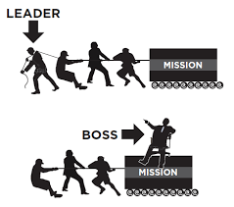
Ηγέτης VS Προϊστάμενος
Προϊστάμενος
Ηγέτης
Διορίζεται.
Στηρίζεται στη νόμιμη δύναμη.
Ελέγχει.
Εμπνέει φόβο.
Βραχυπρόθεσμη προοπτική.
Έμφαση στις διαδικασίες/συστήματα.
Διαχειρίζεται.
Αποδέχεται την πραγματικότητα.
Μιλά στο μυαλό.
Αναδεικνύεται.
Αξιοποιεί την προσωπική δύναμη.
Πείθει.
Περνά όραμα, εμπνέει.
Προκαλεί εκτίμηση.
Κερδίζει την εμπιστοσύνη.
Καινοτομεί, κάνει αλλαγές.
Μακροπρόθεσμη προοπτική.
Ερευνά την πραγματικότητα.
Μιλά στην καρδιά.

Slide 11
Ηγεσία – ηγετική συμπεριφορά
Βασικά στοιχεία ηγετικής συμπεριφοράς
Η σύλληψη ενός οράματος.
Η ενδυνάμωση, παρακίνηση και εμψύχωση των συνεργατών.
Η επιβράβευση των ατόμων.
Η δημιουργία ομάδας – ανάπτυξη ατόμων/ομάδας και το θετικό κλίμα σε αυτή.
Η καθοδήγηση.
Η πειθώ.

Slide 12
Ηγεσία – Βασικά στοιχεία
Βασικά στοιχεία που συνθέτουν την ηγετική συμπεριφορά
Διαμόρφωση στόχων και προγραμματισμός -σχεδιασμός για την υλοποίησή τους.
Συνεχής βελτίωση των ατόμων, των μέσων, των διαδικασιών και συστημάτων και εισαγωγή καινοτομιών.
Παρακολούθηση του (οργανωσιακού και όχι μόνο) περιβάλλοντος, η αντιμετώπιση των περιορισμών και των απειλών και η αξιοποίηση των ευκαιριών (swot analysis).
Ανάπτυξη της παιδείας (νοοτροπία-κουλτούρα) στο χώρο της ευθύνης του.

Slide 13
Την επιλογή των στόχων και των στρατηγικών.
Τον τρόπο ερμηνείας των εξωτερικών γεγονότων.
Την οργάνωση και το συντονισμό των δράσεων.
Την κατανομή των πόρων.
Την «εξωστρέφεια» (υποστήριξη / συνεργασία).
Την απόκτηση και διάχυση νέας γνώσης.
Την ανάπτυξη των δεξιοτήτων των μελών της ομάδας.
Τα κίνητρα των μελών της ομάδας.
Την αμοιβαία εμπιστοσύνη και συνεργασία.
Τη διαμόρφωση κοινών πεποιθήσεων και αξιών…
Τι μπορούν να επηρεάσουν οι ηγέτες…

Slide 14
Ηγεσία και άλλες έννοιες…
Ηγεσία
Δεν είναι
ταυτόσημη έννοια
Δύναμη
Επιρροή
Εξουσία

Slide 15
Δύναμη
Η δυνατότητα που έχει ο άνθρωπος να είναι σε θέση να επιβάλλει τις δικές του επιθυμίες μέσα από μια κοινωνική σχέση, παρά την αντίσταση.
Επιρροή
Η αλλαγή της σκέψης, των ιδεών, των ενεργειών και της συμπεριφοράς του ανθρώπου, που προκύπτει από την επίδραση της δύναμης που ασκείται σε αυτόν.
Εξουσία
Είναι το νόμιμο δικαίωμα που έχει κάποιος να εξασκεί τη δύναμη που διαθέτει.
Η εξουσία προκύπτει από τη θέση που κατέχει το άτομο στη διοικητική ιεραρχία.

Slide 16
Ηγεσία – Βασικές πηγές δύναμης ηγέτη
Η δύναμη της ανταμοιβής (reward) και της τιμωρίας: ο ηγέτης έχει τη δυνατότητα να ικανοποιήσει τις ανάγκες ενός ατόμου ή μιας ομάδας (έλεγχος πόρων και τρόπων διανομής).
Η δύναμη της αναφοράς (referent): οι ηγέτες αποτελούν πρότυπα, σημεία αναφοράς με τα οποία θέλει κανείς να ταυτιστεί γιατί έχουν χαρίσματα.
Η δύναμη της τιμωρίας / καταναγκασμού (coercive) : ο ηγέτης έχει την εξουσία να τιμωρεί ή να προτείνει τιμωρία.
Η δύναμη των πληροφοριών (information power): ο ηγέτης έχει την κατοχή πληροφοριών ή τον έλεγχο των μηχανισμών με τους οποίους αυτές μεταβιβάζονται.
Η δύναμη της αυθεντίας (expert): ο ηγέτης έχει εξειδικευμένες γνώσεις και δεξιότητες σε ειδικά θέματα.
Νόμιμη Δύναμη
(legitimate) : ο ηγέτης κατέχει μια επίσημη θέση, με δικαιώματα, αρμοδιότητες.
προνόμια.

Slide 17
-Χαρισματική ηγεσία (Charismatic leadership). -Μετασχηματιστική ηγεσία (Transformational leadership). -Συναλλακτική ηγεσία (Transactional leadership). -Ηθική ηγεσία (Ethical leadership). -Αυθεντική ηγεσία (Authentic leadership). -Ενδυναμωτική ηγεσία (Empowering leadership).
Σύγχρονες Θεωρίες Ηγεσίας

Slide 18
Χαρισματική ηγεσία: όραμα, επικοινωνία, ευαισθησία, αντισυμβατική συμπεριφορά, προσωπικό ρίσκο…
Μετασχηματιστική ηγεσία: έμπνευση, επιρροή, καινοτομία, εμπιστοσύνη…
Συναλλακτική ηγεσία: αμοιβαία συναλλαγή, υπακοή, ανταμοιβές, ρόλοι – καθήκοντα…
Ηθική ηγεσία: δικαιοσύνη, ειλικρίνεια, διαφάνεια, αξιοκρατία, αξιοπιστία…
Αυθεντική ηγεσία: αυτογνωσία, αξίες, ειλικρίνεια, ανοιχτοί στην επικοινωνία, πιστοί στα ιδανικά…
Ενδυναμωτική ηγεσία: ελευθερία, εξουσία, πρωτοβουλία στους υφισταμένους…
Χαρακτηριστικά ηγετών…
Χαρακτηριστικά ηγετών…

Slide 19
Πρότυπα συμπεριφοράς
3. Εξουσιοδοτικό πρότυπο
1. Αυταρχικό πρότυπο
2. Δημοκρατικό πρότυπο
3. Εξουσιοδοτικό πρότυπο

Slide 20
Π
Ρ
Ο
Σ
Α
Ν
Α
Τ
Ο
Λ
Ι
Σ
Μ
Ο
Σ
στους ανθρώπους.
Προτεραιότητα στον άνθρωπο.
Αποδοχή των ιδιαιτεροτήτων του ατόμου.
Η ικανοποίηση των μελών της ομάδας επιφέρει ικανοποιητική παραγωγή.
Στόχος η ανάπτυξη και ικανοποίηση των ανθρώπων και η διατήρηση ανθρώπινων σχέσεων.
Ανάπτυξη διαπροσωπικών σχέσεων.
Π
Ρ
Ο
Σ
Α
Ν
Α
Τ
Ο
Λ
Ι
Σ
Μ
Ο
Σ
στους στόχους.
Προσοχή στο σχεδιασμό και την υλοποίηση του έργου.
Συγκεκριμένοι οι ρόλοι και οι υποχρεώσεις.
Ικανοποίηση από την επίτευξη των στόχων.
Επικέντρωση στην υλοποίηση του έργου και την εκτέλεση των καθηκόντων.
Τυπικές οι σχέσεις, οι δομές και οι διαδικασίες.

Slide 21
Πρότυπα Ηγεσίας ή Πρότυπα συμπεριφοράς
Πρότυπα ηγεσίας
Πρότυπα συμπεριφοράς

Slide 22
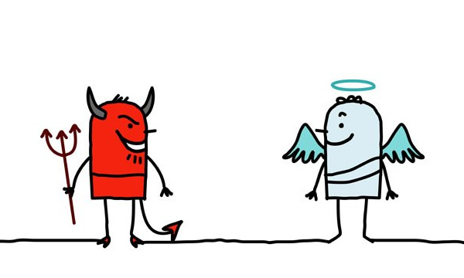
2^{ο} Βιωματική δραστηριότητα

Slide 23
Σχολικό κλίμα…

Slide 24
Το σχολικό κλίμα…
σχολικό κλίμα…
…μοιάζει με τον αέρα που αναπνέουμε: δεν του δίνουμε σημασία, εκτός αν υπάρχει κάποιο πρόβλημα μ’ αυτό (Freiberg, 2005).
σχολικό κλίμα…
…χαρακτηρίζεται ως η καρδιά και η ψυχή του σχολείου (Hoy & Miskel, 2005).

Slide 25
Ορισμός:
Το σύνολο δυναμικών αλληλεπιδράσεων ανάμεσα σε παραμέτρους διάφορων οπτικών σχολικού περιβάλλοντος (Πασιαρδή, 2001).
Ο ρόλος του σχολικού κλίματος για τη σχολική μονάδα είναι το αντίστοιχο του ρόλου της προσωπικότητας για τον άνθρωπο (Roueche, Baker, Mullin & Boy, 1986).
Το σχολικό κλίμα αποτελεί κριτήριο για την αποτελεσματικότητα της σχολικής μονάδας, μέσω της επίδρασης στη μάθηση, στις διαπροσωπικές σχέσεις και ευρύτερα στην πορεία του σχολείου (Roueche & Baker,1986).
Η έννοια του σχολικού κλίματος

Slide 26
…γιατί;
…επηρεάζει σημαντικά την επίδοση των μαθητών καθώς και την κοινωνική και συναισθηματική τους ανάπτυξη (Zullig et al., 2010; Wang, Haertel & Walberg, 1993).
…επηρεάζει σημαντικά την ψυχική διάθεση των εκπαιδευτικών και το ενδιαφέρον τους για την εργασία τους, που με τη σειρά τους επιδρούν στην παραγωγικότητα και την αποτελεσματικότητά τους στο εκπαιδευτικό τους έργο (Πασιαρδή, 2001).
Σχολικό κλίμα..

Slide 27
Οι κατηγορίες…
Οι κατηγορίες αυτές είναι:
α) το ανοιχτό κλίμα, στο οποίο οι εκπαιδευτικοί συνεργάζονται στενά τόσο μεταξύ τους, όσο και με το διευθυντή αλλά και με το βοηθητικό προσωπικό δημιουργώντας μία αίσθηση ελευθερίας,
β) το αυτόνομο κλίμα, όπου οι εκπαιδευτικοί δρουν περισσότερο με γνώμονα τις προσωπικές κοινωνικές ανάγκες και λιγότερο σύμφωνα με τα εκπαιδευτικά τους καθήκοντα, κάτω από τον μικρό έλεγχο που ασκεί η διοίκηση,
γ) το ελεγχόμενο κλίμα, το οποίο είναι ακριβώς το αντίθετο από το αυτόνομο κλίμα, διότι προτεραιότητα των μελών του σχολικού οργανισμού αποτελεί η εκτέλεση των καθηκόντων τους,

Slide 28
συνέχεια …οι κατηγορίες
δ) το οικείο κλίμα κυριαρχούν οι φιλικές σχέσεις που έχουν αναπτυχθεί ανάμεσα στα μέλη που απαρτίζουν τον σχολικό οργανισμό και λειτουργούν βάσει της ικανοποίησης των κοινωνικών τους αναγκών,
ε) το πατερναλιστικό κλίμα διακρίνεται από έλλειψη συνεργατικότητας και ομαδικού πνεύματος, επειδή η διοίκηση "οικειοποιείται" τις διάφορες σχολικές δραστηριότητες με αποτέλεσμα να μην ικανοποιούνται οι ανάγκες των εκπαιδευτικών, οι οποίοι αρκούνται στην απλή εκτέλεση του καθήκοντός τους και
στ) το κλειστό κλίμα, το οποίο είναι ακριβώς το αντίθετο με το ανοιχτό, οι σχέσεις μεταξύ των μελών του σχολικού οργανισμού είναι τυπικές και ψυχρές και κάθε στοιχείο συνεργατικότητας απουσιάζει.

Slide 29
Δ/ντής – Ηγέτης & Σχολικό κλίμα
Οι πολλαπλές δεξιότητες (Στιβακτάκης (2006: 37-38) του διευθυντή/ηγέτη που επιθυμεί να διαμορφώσει ένα θετικό κλίμα για την ομαλή λειτουργία της σχολικής μονάδας του :
•Επικέντρωση στην καθοδήγηση: η ηγεσία του διευθυντή είναι αυτή της παρακολούθησης του τι συμβαίνει στο σχολείο και της καθοδήγησης του προσωπικού.
•Εστίαση στον εκπαιδευτικό: οι διευθυντές υποστηρίζουν τους δασκάλους με διάφορους τρόπους, όπως είναι ο έπαινος, η ενθάρρυνση, η ενημέρωση και η διάθεση χρόνου σε αυτούς για την αντιμετώπιση των προβλημάτων τους.

Slide 30
• Λήψη αποφάσεων: οι διευθυντές δημιουργούν αποτελεσματικές διαδικασίες στη λήψη αποφάσεων, εστιάζοντας σε καθορισμένους στόχους, μέσω της συμμετοχικότητας και της συλλογικότητας.
• Συμβολική και πολιτιστική αντίληψη: οι διευθυντές χρησιμοποιούν τα φανερά και τα κρυφά μηνύματα που απορρέουν από τις πράξεις τους, για να επηρεάσουν εποικοδομητικά τη συμπεριφορά των άλλων.
• Ευρύτητα γνώσης: οι διευθυντές είναι συνήθως καλά πληροφορημένοι για τις σύγχρονες εκπαιδευτικές τάσεις και επωφελούνται των νέων ευκαιριών.

Slide 31
• Επικέντρωση στο μαθητή: οι πράξεις του διευθυντή είναι συμβολικά σημαντικές για τους μαθητές. Κίνητρα, όπως η δημόσια αναγνώριση, χρησιμοποιούνται για να ενθαρρύνουν κατάλληλες συμπεριφορές στους μαθητές.
• Επικέντρωση στους γονείς και στην κοινότητα: οι διευθυντές επιδιώκουν να εξασφαλίσουν τόσο την πρόσβαση όσο και τη συμμετοχή των γονέων στο σχολείο καθώς και την αίσθηση ότι το σχολείο κατανοεί και ανταποκρίνεται στις γονεϊκές και κοινοτικές προσδοκίες.
• Αξίες: οι αξίες των διευθυντών-ντριων σχετίζονται με τον τύπο της ηγεσίας που εφαρμόζουν.

Slide 32
•Μελλοντικοί προσανατολισμοί: ο διευθυντής εξασφαλίζει την ύπαρξη ενός κοινού σχολικού οράματος και την ομοφωνία των σχολικών στόχων και των προτεραιοτήτων που αναδύονται από το κοινό όραμα.
• Μάρκετινγκ του σχολείου: μέσα από διαδικασίες όπως είναι οι δημόσιες σχέσεις, ο διευθυντής εξασφαλίζει ότι προβάλλει μία θετική εικόνα του σχολείου με ό,τι αυτό συνεπάγεται.
• Ευαισθησία στο εναλλασσόμενο εκπαιδευτικό κλίμα: ο διευθυντής έχει συνείδηση και είναι ευαίσθητος στις αλλαγές του εκπαιδευτικού κλίματος. Τα χαρακτηριστικά και οι απαιτήσεις της κοινωνίας του 21ου αιώνα δημιουργούν την ανάγκη σχολείων σύγχρονων, ευέλικτων και προσαρμόσιμων στις παρούσες ανταγωνιστικές συνθήκες.

Slide 33
Οι διαστάσεις του…
Το σχολικό κλίμα περικλείει τρεις (3) διαστάσεις που το συνδιαμορφώνουν:
Οικολογική διάσταση που αναφέρεται στην υλικοτεχνική υποδομή του οργανισμού.
Κοινωνική διάσταση που περιλαμβάνει τις διαπροσωπικές σχέσεις όλων των μελών.
Μαθησιακή διάσταση που εμπεριέχει όλες εκείνες τις ενέργειες των εκπαιδευτικών πριν, κατά τη διάρκεια και μετά το πέρας της εκπαιδευτικής διαδικασίας.
Όλοι αυτοί οι παράγοντες αλληλεπιδρούν συνεχώς μεταξύ τους και μπορούν να δημιουργήσουν ένα ασφαλές κλίμα εμπιστοσύνης, συμμετοχής και συνεργασίας και μία αίσθηση ικανοποίησης και συμμετοχής (Καρατάσιο & Καραμήτρου, 2010).

Slide 34
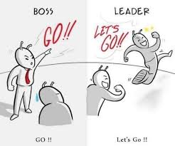
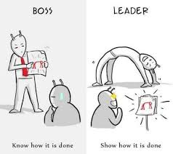
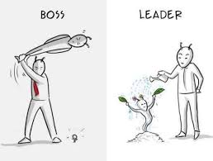
Το σχολικό κλίμα αποτυπώνεται σε 4 βασικές πτυχές:
Α. επικοινωνία Β. συνεργασία Γ. οργάνωση και διοίκηση του οργανισμού Δ. μαθητές

Slide 35

Σχολικό κλίμα…
Μελέτη περίπτωσης

Slide 36
Κομβικός ο ρόλος του δ/ντή (Παπα-ναούμ, 1995, Πασιαρδής, 2004)ως προς τα ακόλουθα:
να μεταδώσει την αποστολή του σχολείου,
να εξασφαλίσει τη συμμετοχή όλων των εμπλεκόμενων φορέων μέσω του συλλογικού προγραμματισμού,
την επικοινωνία και τη χρήση διαλόγου με ειλικρίνεια, ήθος, ευαισθησία,
το σεβασμό στην προσωπικότητα του εκπαιδευτικού,
τη δεκτικότητα (ακροατής προβλημάτων ͢ επίλυση) σε προγραμματισμένες συναντήσεις,
τις συζητήσεις και την αλληλεπίδραση με τους εκπαιδευτικούς όχι για διοικητικά ζητήματα…
Ο ρόλος του δ/ντή στη διαμόρφωση σχολικού κλίματος

Slide 37
Δημιουργία σχέσεων εμπιστοσύνης
Δημιουργία καλών διαπροσωπικών σχέσεων εκπαιδευτικών και δ/ντή-ντριας
Συμμετοχή στη λήψη των αποφάσεων
Ικανοποίηση ως προς τις ικανότητες και δεξιότητες του δ/ντή-ντριας
Χαρακτηριστικά
θετικού κλίματος:
(Ματσαγγούρας, 2001)

Slide 38
Σχολικό κλίμα - Αποτελεσματικότητα
Βοηθά τους εκπαιδευτικούς στην καλύτερη ποιότητα της διδασκαλίας και τους μαθητές στη διαδικασία της μάθησης.
Εκπαιδευτικοί και μαθητές αισθάνονται αποδοτικοί και ότι ικανοποιούν τους αρχικούς τους στόχους.

Slide 39
Η δομή που κυριαρχεί σε αυτή. Τα οργανωτικά χαρακτηριστικά ενός οργανισμού επηρεάζουν το κλίμα, δηλαδή, όσο πιο αυστηρά οργανωμένος είναι ο οργανισμός, τόσο πιο κλειστό και απειλητικό φαίνεται το περιβάλλον.
Ο βαθμός και η ποιότητα επικοινωνίας και συνεργασίας των εκπαιδευτικών και του Διευθυντή, διαμορφώνει και το αντίστοιχο σχολικό κλίμα.
Το μέγεθος της σχολικής μονάδας.
Οι κοινωνικοί, πολιτικοί, οικονομικοί και τεχνολογικοί παράγοντες, οι οποίοι δομούν το κοινωνικό πλαίσιο.
Οι ατομικές διαφορές των μελών του ανθρώπινου δυναμικού της σχολικής μονάδας, όπως η ηλικία, η ποιότητα της εκπαίδευσης του καθενός, τα χρόνια εμπειρίας, ο χαρακτήρας κ.ά. (Μυλωνά, 2005).
Παράγοντες που επηρεάζουν τη διαμόρφωση του σχολικού κλίματος σε μια σχολική μονάδα

Slide 40
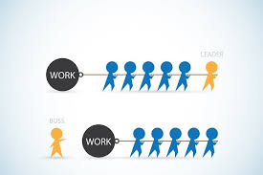
2^{η} Βιωματική Δραστηριότητα

Slide 41

… ή Ηγέτης; Τεστ αυτοαξιολόγησης…
Διευθυντής …

Slide 42
σας ευχαριστώ για την προσοχή σας…

